Slide 1
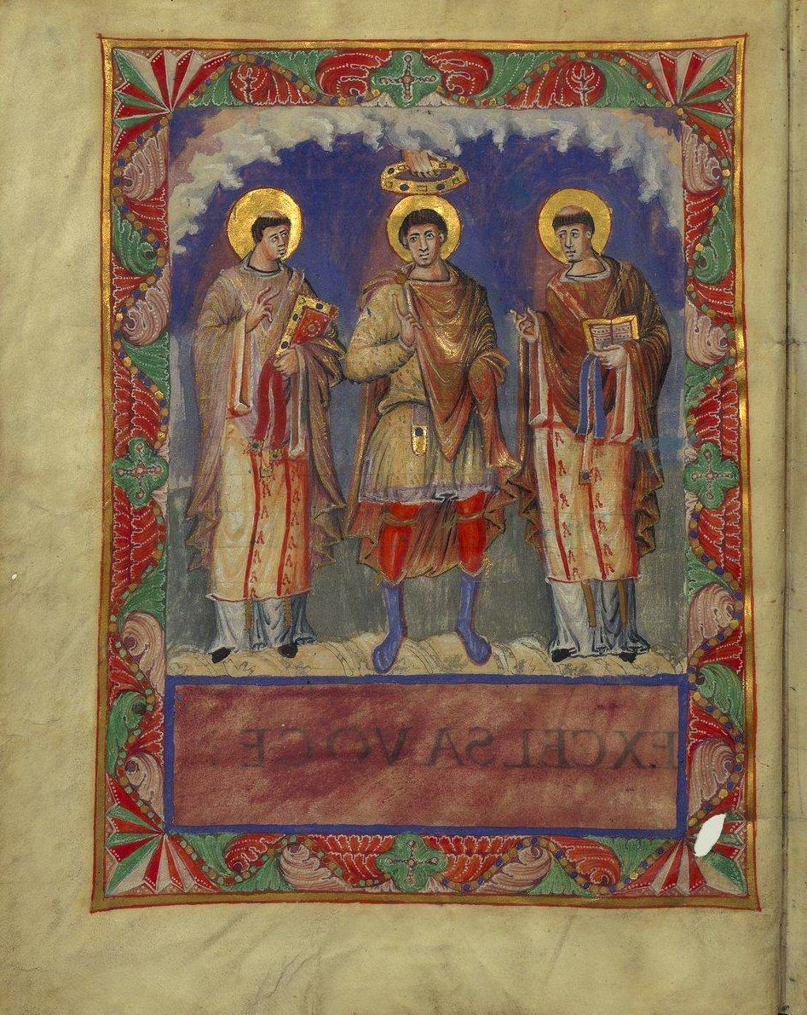
Le sacramentaire de Charles le Chauve (v. 870)
Naissance de l’iconographie chrétienne

Slide 2
Le Sacramentaire de Charles le Chauve
I : Regarder un chef d’œuvre de la renaissance carolingienne
II. Décrire l’objet
III. Pourquoi, mais pourquoi???
IV. La Renaissance carolingienne, au confluent de quatre cultures
Sacramentaire de Charles le Chauve, v. 870
Paris, Bibliothèque nationale,
autrefois à la cathédrale de Metz
Le roi entre les papes
Gélase et Grégoire le Grand

Slide 3
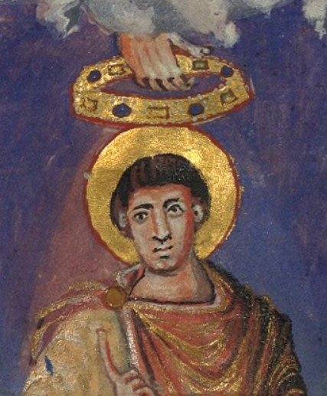
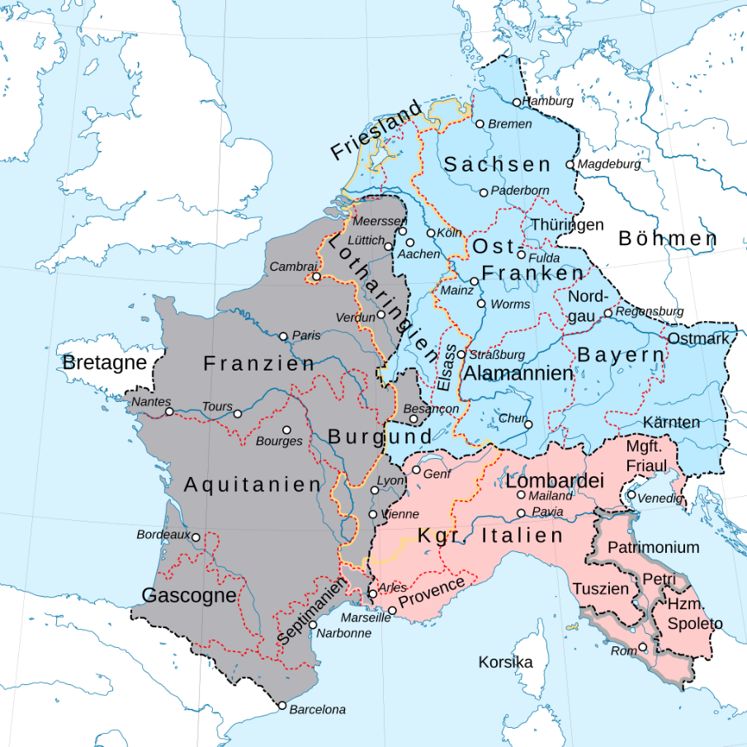
Introduction
Paris, BnF, ms. Latin 1141 : 9 doubles pages (verso et recto), 6 peintures en pleine page (inachevé?)
Charles le Chauve (823-877), roi de Francie occidentale en 843, empereur en 875.
En 869, à la mort de Lothaire II, se fait couronner roi de Lotharingie à Metz, mais doit partager le royaume avec Louis « le Germanique » (traité de Meerssen, 870)
Un chef d’œuvre de « l’école du palais », v. 869-870 (à Aix-la-Chapelle?).
Un souvenir du couronnement de 869, donné à la cathédrale de Metz
A Meerssen en 870, Charles conserve Verdun mais perd Metz et Aix-la-Chapelle
Son neveu Louis le Jeune, frère de Lothaire II, déshérité de la Lotharingie, garde l’Italie

Slide 4
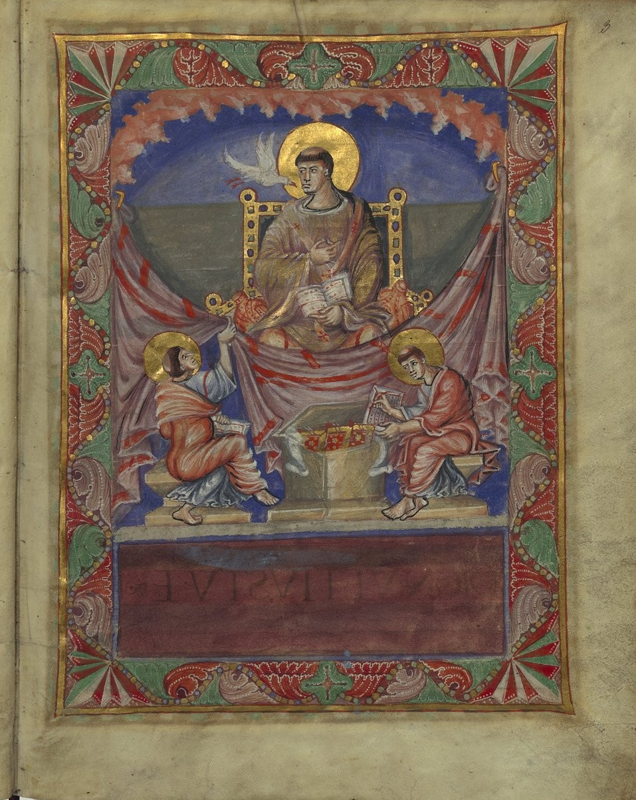
I : Regarder un chef d’œuvre de la renaissance carolingienne
Folio 2 verso et 3 recto : le roi et les papes Gélase et Grégoire ; Grégoire inspiré par l’Esprit saint

Slide 5
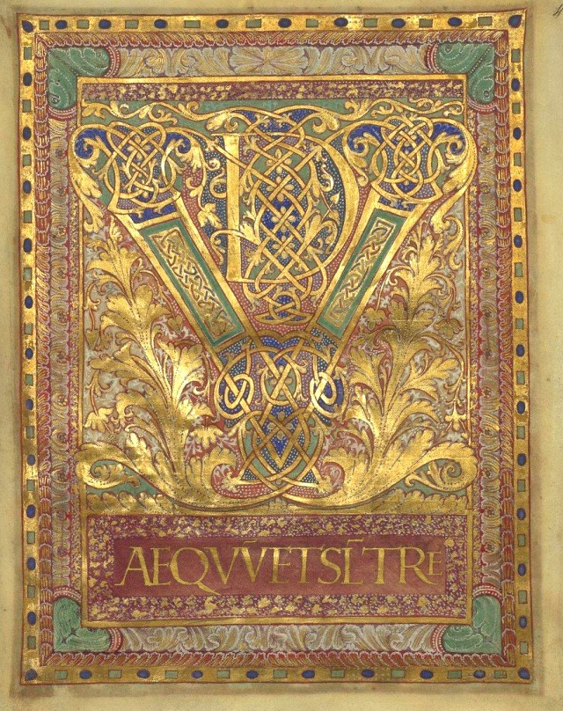
I : Regarder un chef d’œuvre de la renaissance carolingienne
F° 4r : Initiales V et D
Vere dignum et justum,
aequum et salutare
(« Vraiment, il est digne, juste,
équitable et salutaire » : début du canon
de la messe)

Slide 6
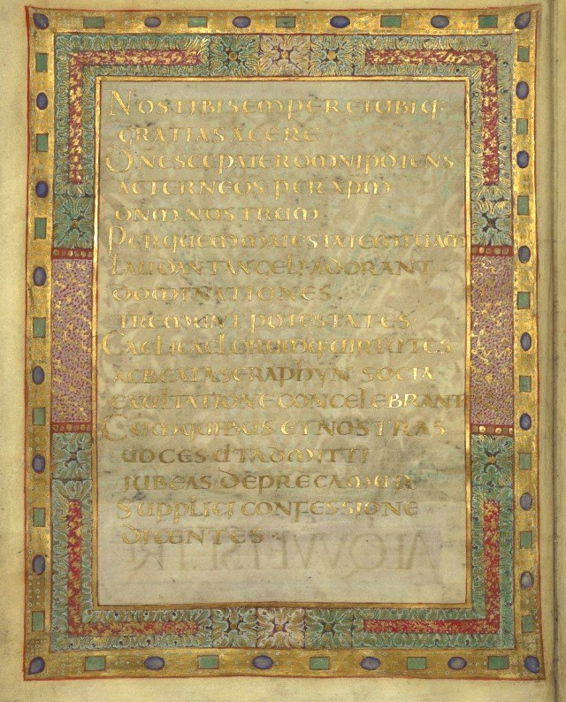
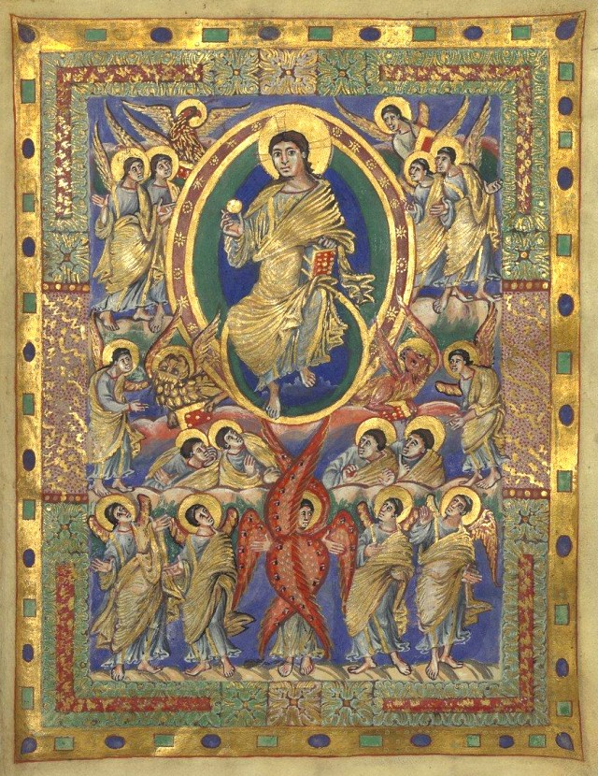
F° 4v-5r, préface eucharistique (prière sur les offrandes du pain et du vin)
Jésus le Christ dans sa gloire de fils de Dieu, adoré par les anges, tient les Ecritures et une hostie
(il est la parole de Dieu et la victime du sacrifice)

Slide 7
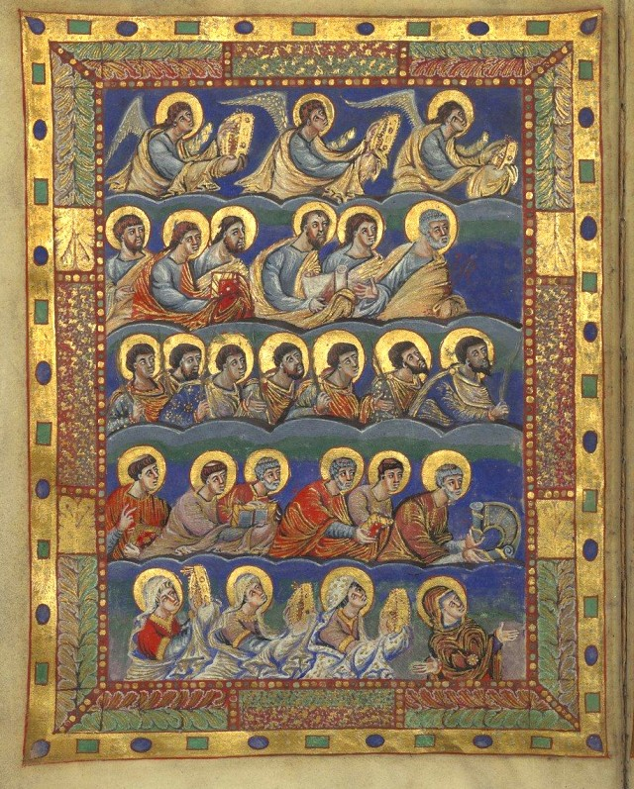
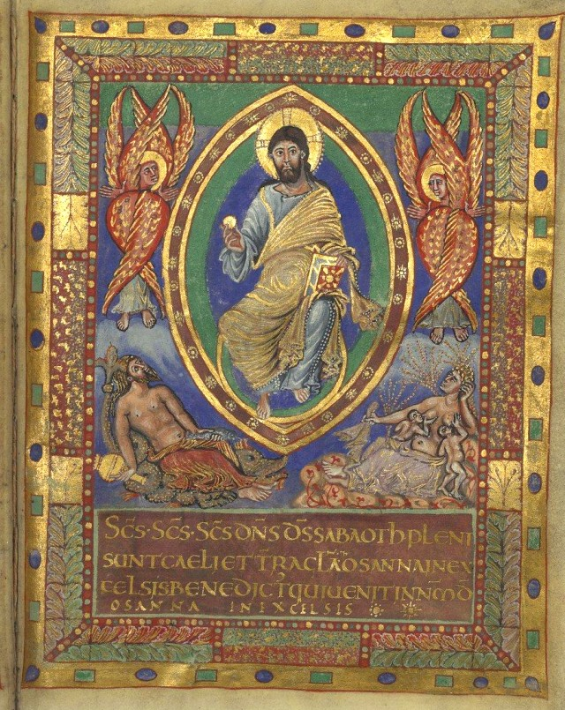
Folios 5v et 6r : le triple « Sanctus » de la terre et du ciel
I : Regarder un chef d’œuvre de la renaissance carolingienne
« Saint, Saint, Saint est le Seigneur, le Dieu Sabbaoth. Le ciel et la terre sont remplis de Sa gloire. Osanna au plus haut des cieux. Béni soit celui qui vient au nom du Seigneur. Osanna au plus haut des cieux. »

Slide 8
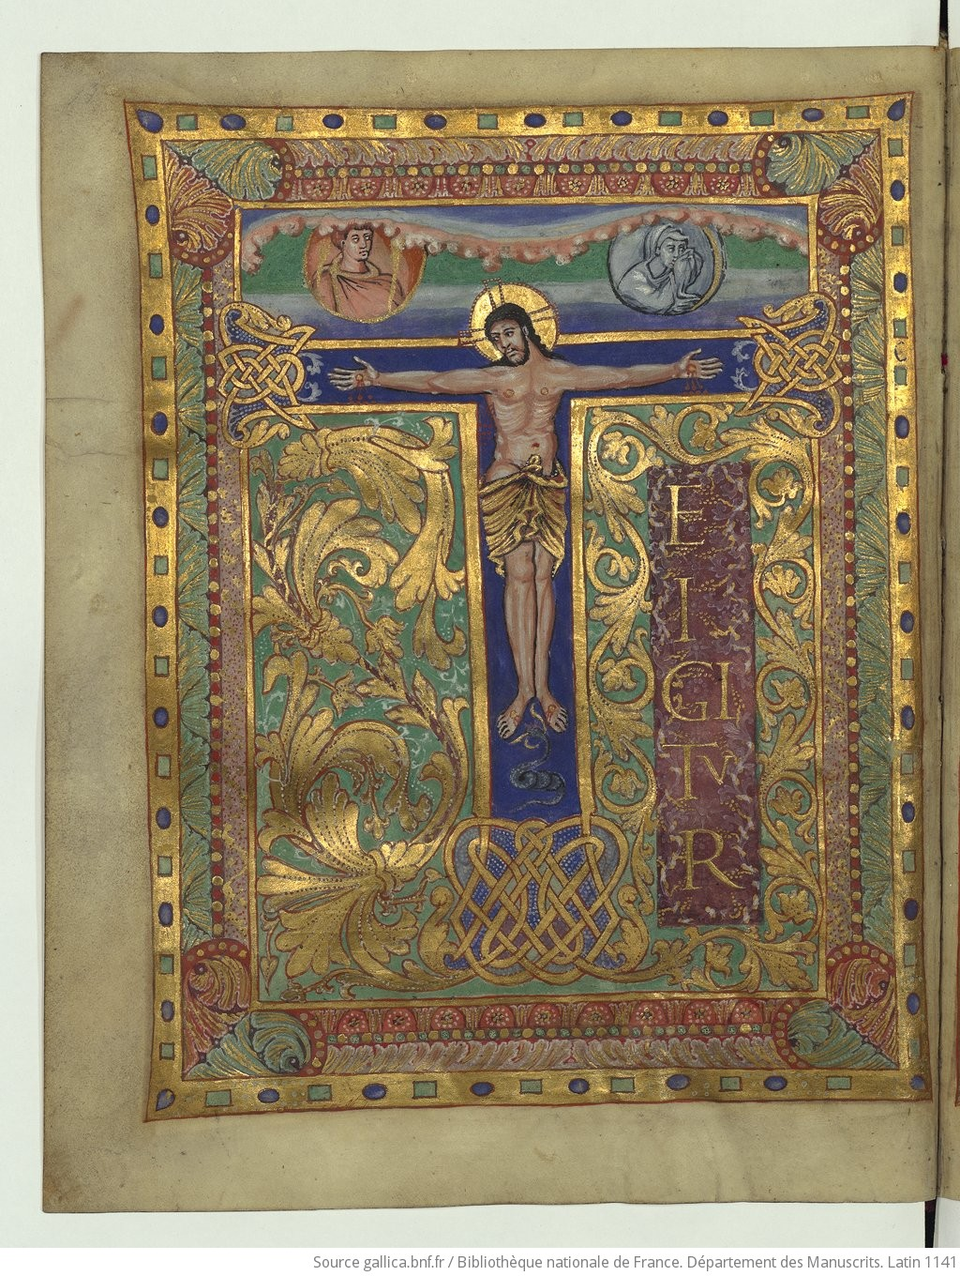
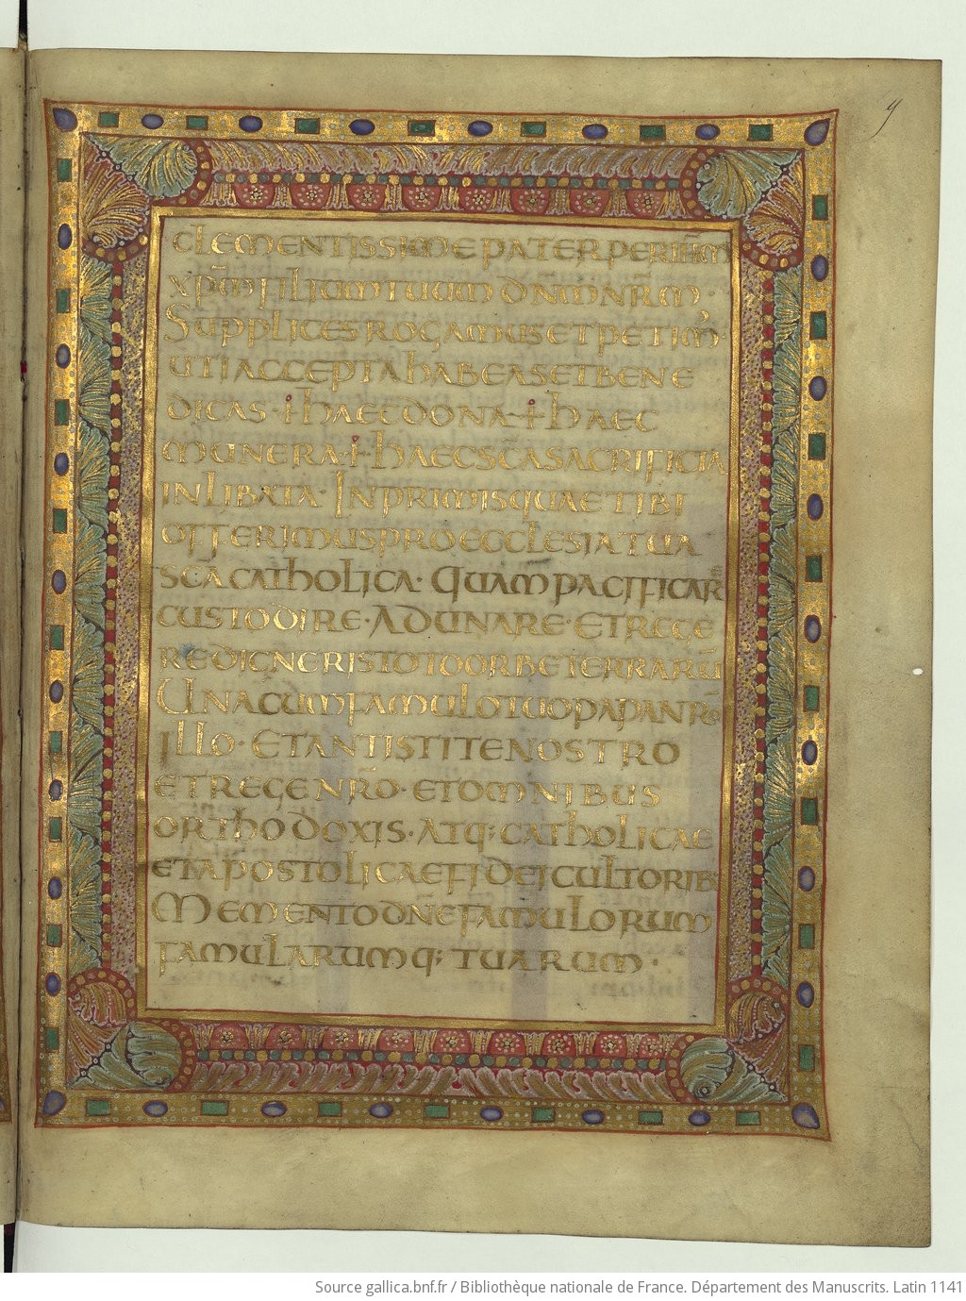
Fol. 6v et 7r : le canon de la messe
I : Regarder un chef d’œuvre de la renaissance carolingienne
La Croix est une lettrine : la première lettre de « Te igitur » (Toi, donc)

Slide 9
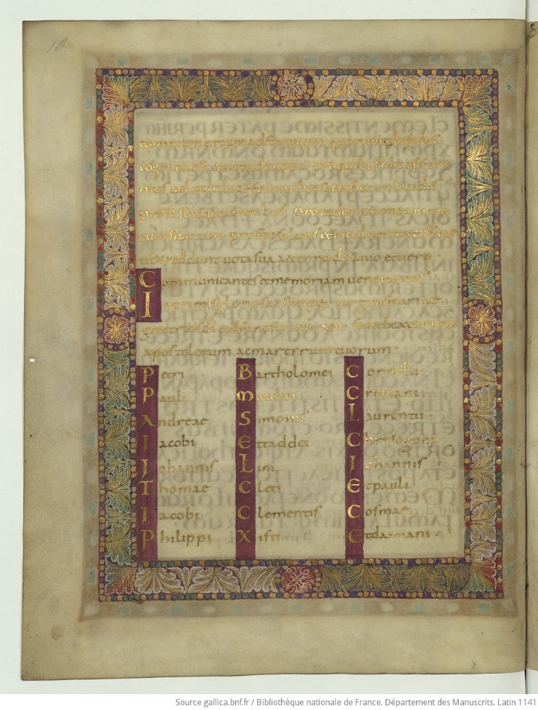
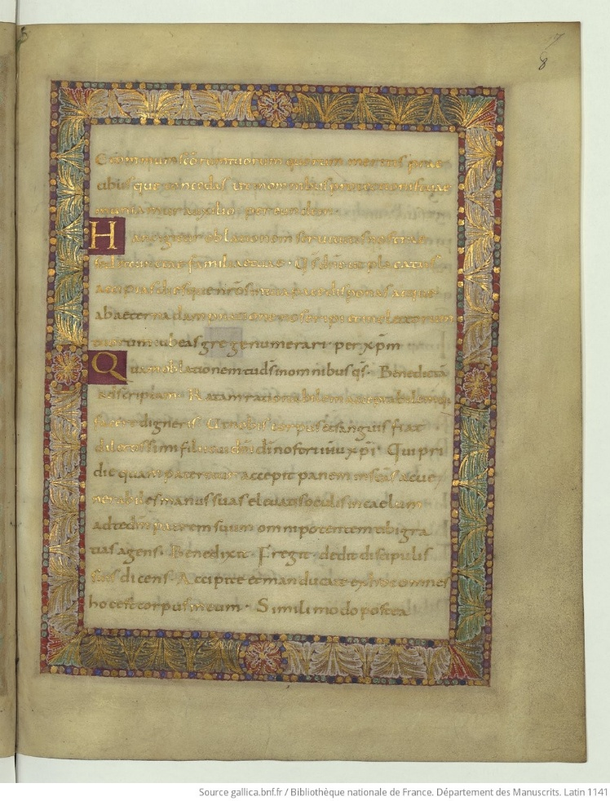
I : Regarder un chef d’œuvre de la renaissance carolingienne
Fol. 7v-8r : suite du canon de la messe, prière sur les offrandes (pain et vin), invocation des saints

Slide 10
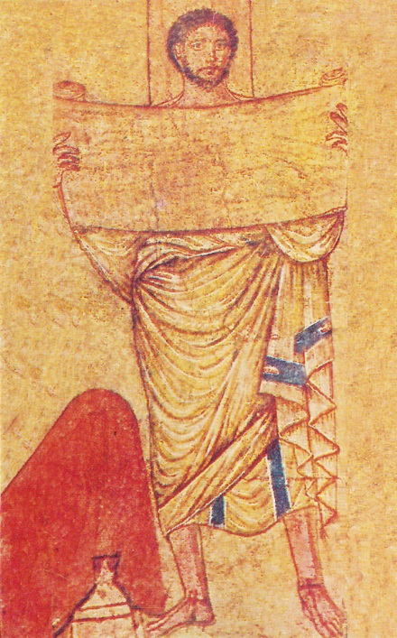
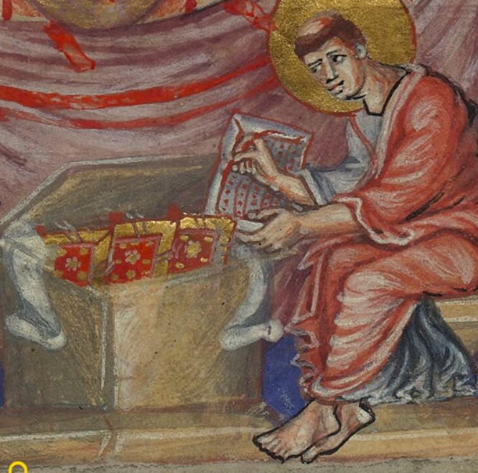
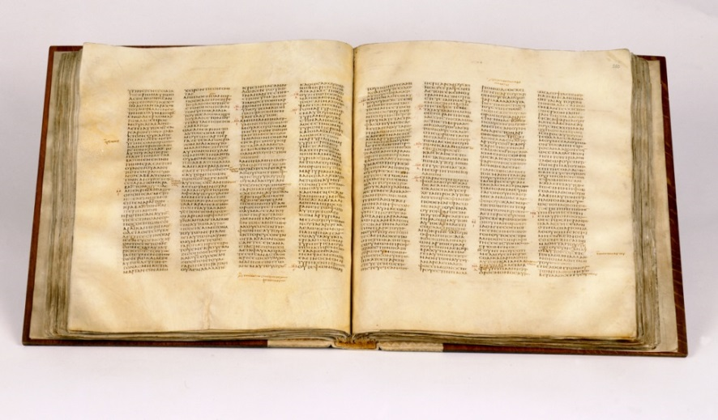
II. L’objet
1. un livre manuscrit
Biblio, le support écrit
Du rouleau de papyrus (rotulus) au livre en parchemin (codex) :
le livre se répand au IVe s. pour la « Bible » chrétienne (ancien et nouveau Testaments)
Un rouleau juif (Syrie, 3e s.)
Codex Sinaiticus
Livre de la Bible, en grec, 4e s.
Fol. 3r : le copiste devant sa « bibliothèque » :
il copie un rouleau dans un livre

Slide 11
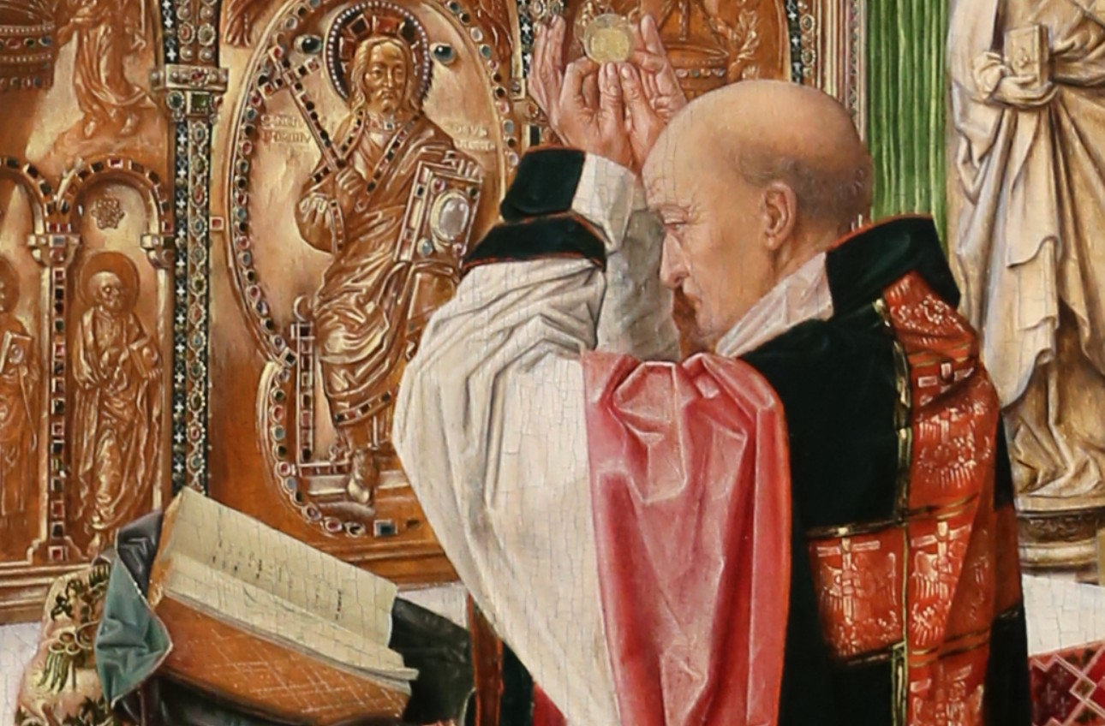
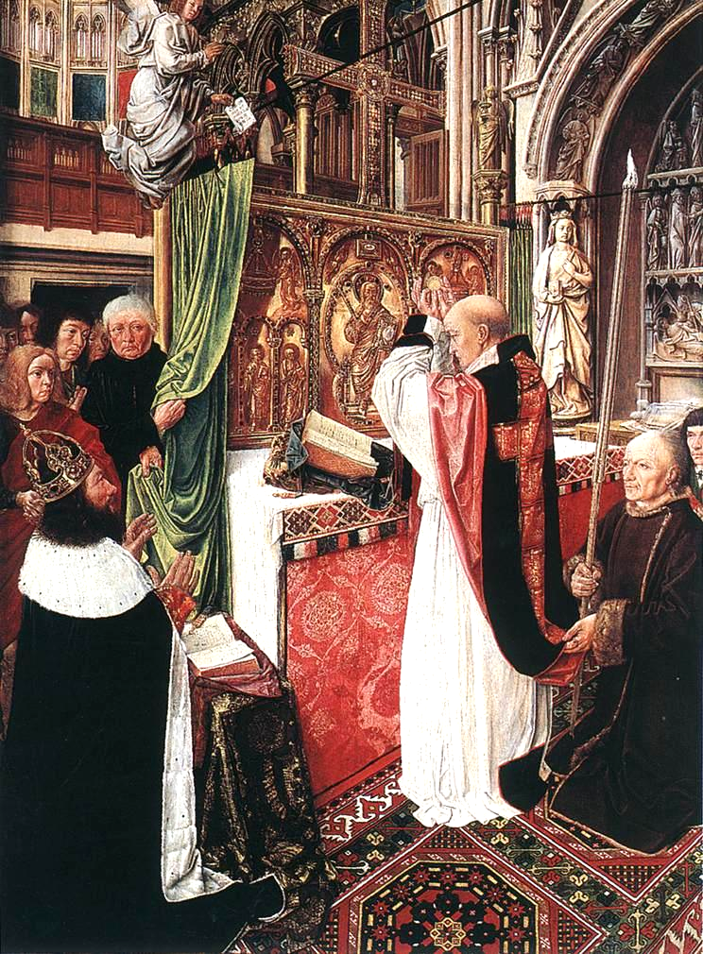
II. Décrire l’objet
2. le sacramentaire, un livre liturgique pour célébrer la messe
La Messe de saint Gilles, Londres, National Gallery
Tableau anonyme du XVe siècle : saint Gilles célèbre la messe à Saint-Denis en présence de Charlemagne

Slide 12
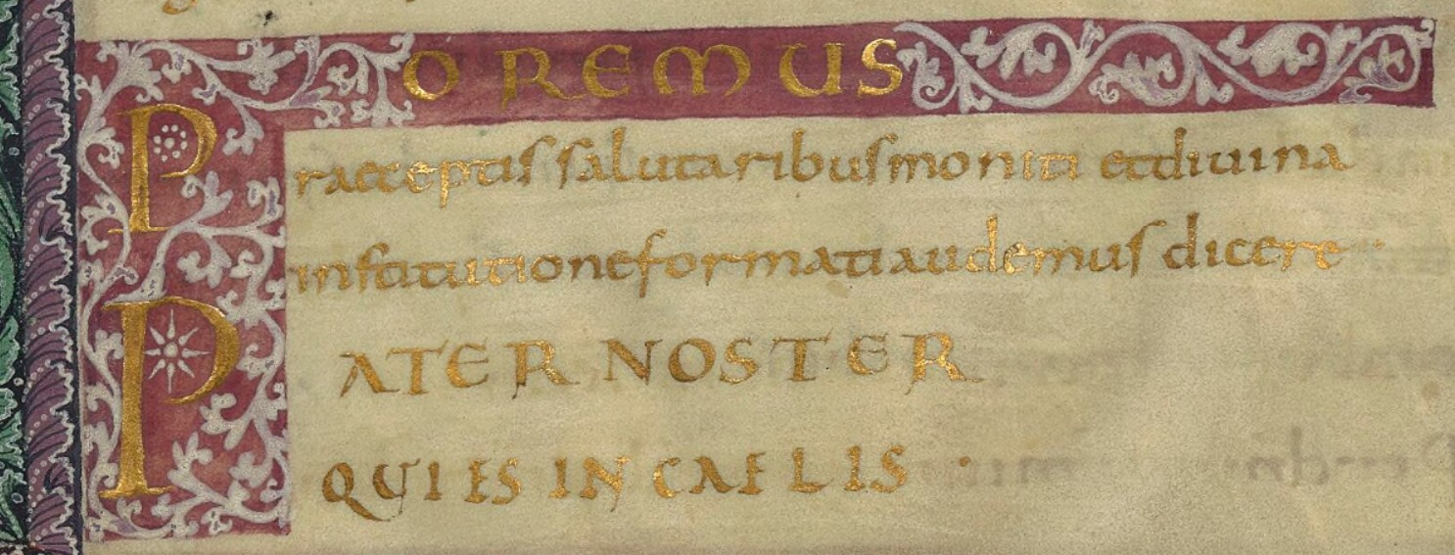
II. L’objet
3 : Un témoin de la Renaissance carolingienne
La Renaissance carolingienne, l’ambition politique et religieuse d’imiter Constantinople
L’essor de l’écrit
une nouvelle écriture : la minuscule caroline
multiplication des ateliers de copistes et de peintres
Fol. 9v : Capitales romaines (Oremus, Pater noster)
et minuscules carolines (audemus dicere)

Slide 13
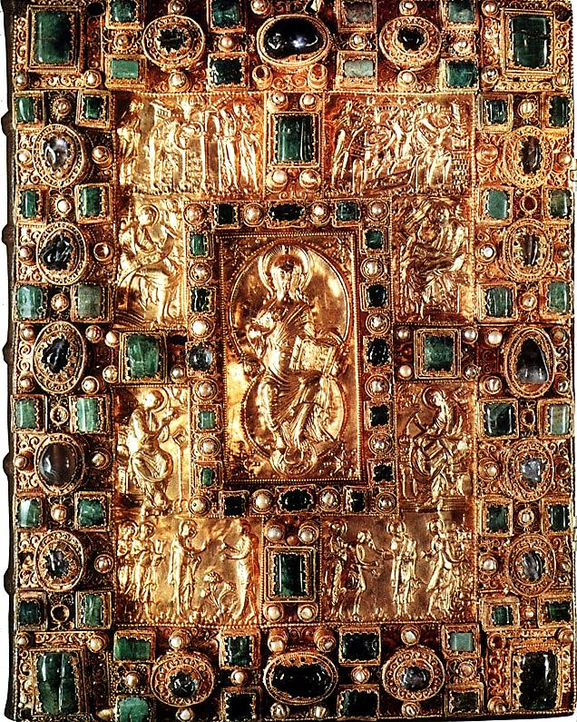
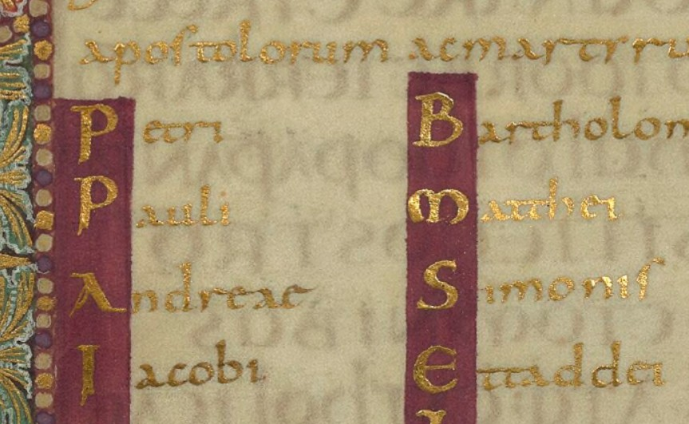
II. L’objet
4. Le luxe des livres de la chapelle impériale
Pages peintes à l’or et à la pourpre
Un objet sacré destiné à être montré
Un symbole du pouvoir du roi, protecteur de l’Eglise
Reliure du Codex aureus
Saint-Denis, v. 870
Munich, bayer. Staatsbib.
Fol. 7v : écriture à l’or (chrysographie) et parchemin pourpré (teint à la pourpre)

Slide 14
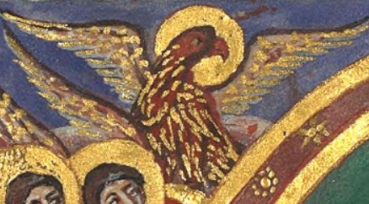
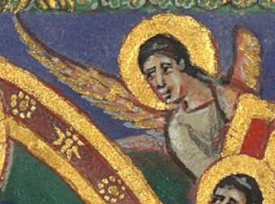
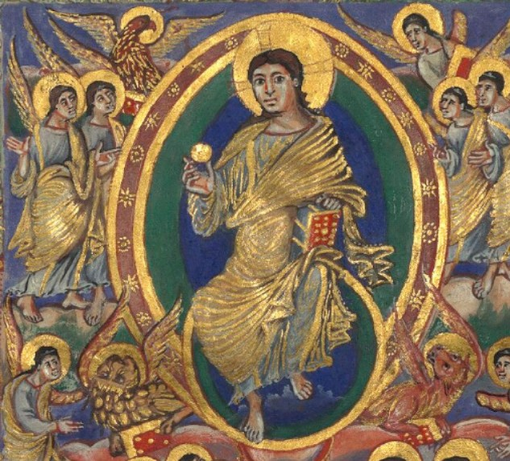
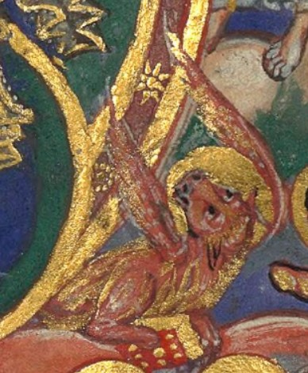
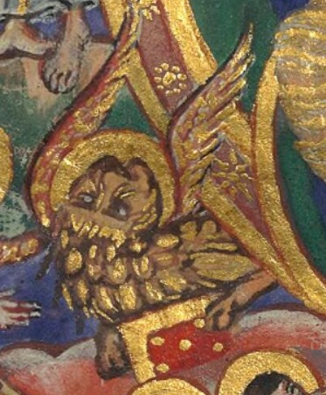
III. Pourquoi, mais pourquoi??
1… le peintre dessine-t-il des animaux autour du Christ?

Slide 15
III. Pourquoi, mais pourquoi??
2… peint-il des divinités païennes? Il n’est pas chrétien?
Fol. 6r : Neptune et Gaïa

Slide 16
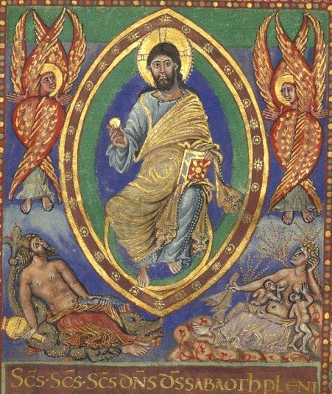
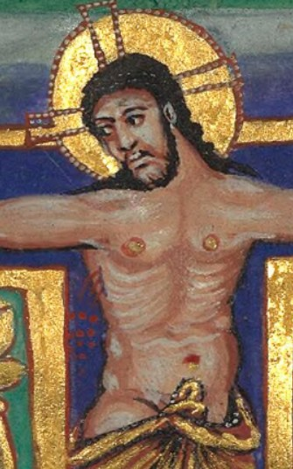
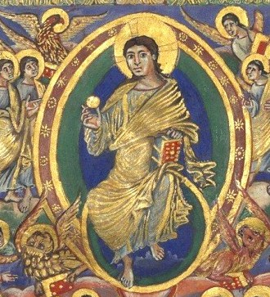
III. Pourquoi, mais pourquoi??
3… Jésus Christ change-t-il de tête d’une page à l’autre?
Le Christ en gloire (f°5)
Le Christ en gloire (f°6r)
Le Christ crucifié (f°6v)

Slide 17
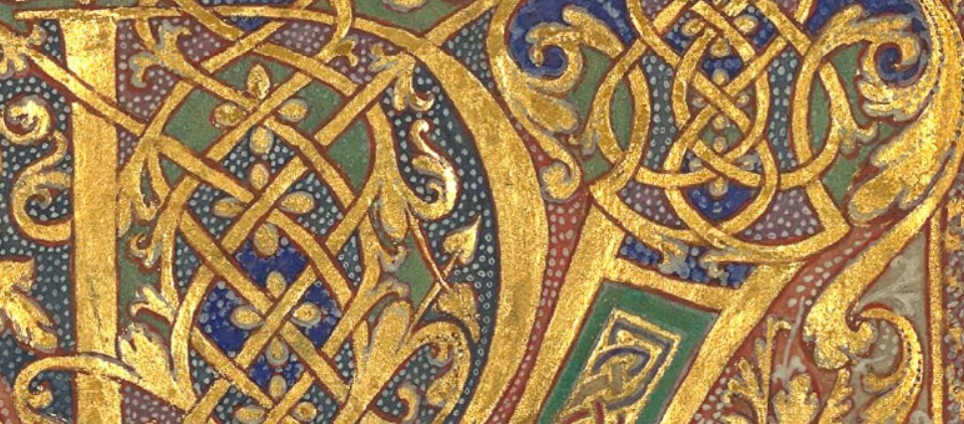
III. Pourquoi, mais pourquoi??
4… le peintre dessine-t-il des entrelacs au lieu d’écrire?
Initiales V et D (f°4)

Slide 18
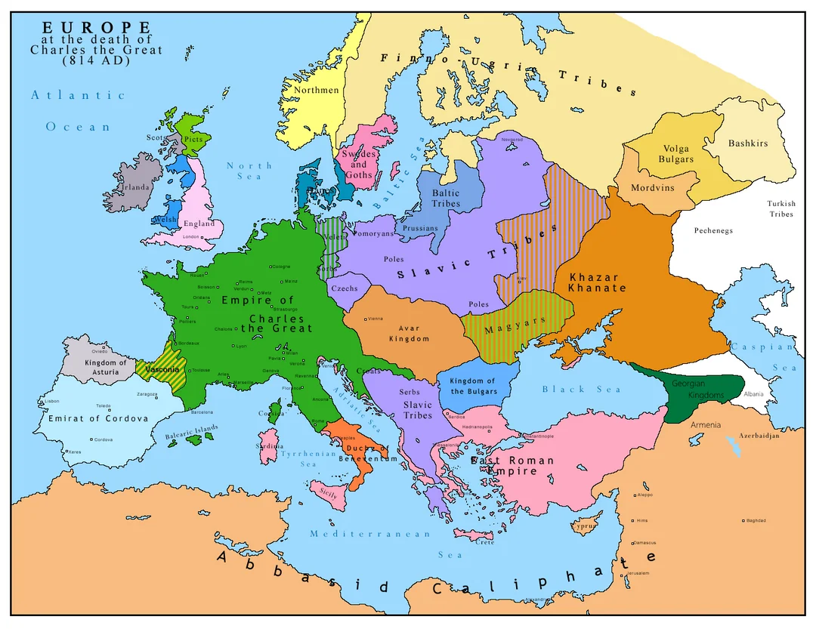


IV. La Renaissance carolingienne, au confluent de quatre cultures
La Rome païenne de l’antiquité ; la culture chrétienne de l’Orient ancien ; Constantinople (empire byzantin) ; la culture celtique

Slide 19
IV. La Renaissance carolingienne, au confluent de quatre cultures
1. Le peintre dessine des animaux autour du Christ

Slide 20
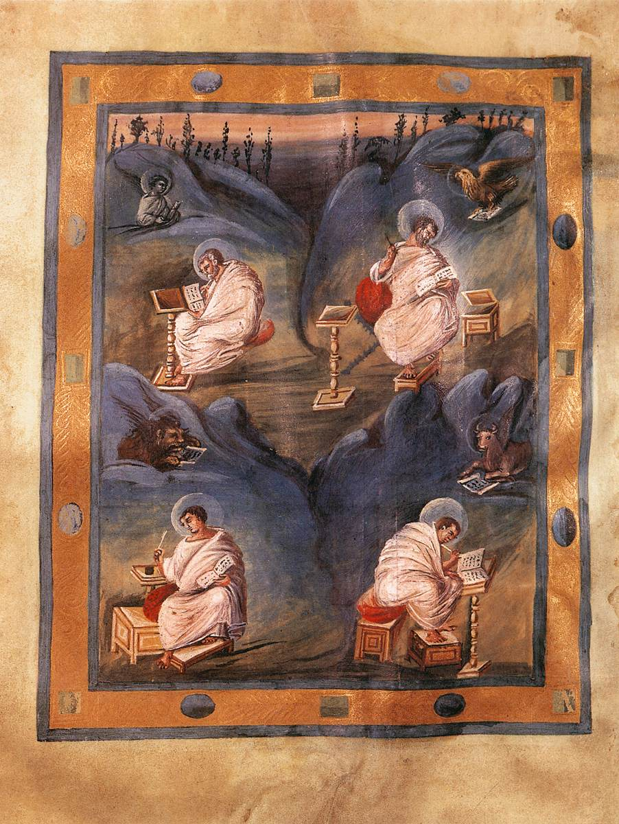
IV. La Renaissance carolingienne, au confluent de quatre cultures
1. Le peintre dessine des animaux autour du Christ
Les quatre évangélistes
  Matthieu et l’ange
  Marc et le lion
  Luc et le bœuf
  Jean et l’aigle
identifiés à la vision divine (théophanie) du prophète Ezékiel et de saint Jean
Le Tétramorphe
Livre d’Ezékiel, chap. 1, 1-10 :
« La 30e année, le quatrième mois, le cinq du mois, je me trouvais à Babylone au milieu des exilés près du fleuve Kebar ; les cieux s’ouvrirent et j’eus des visions divines […]
J’ai vu : un vent de tempête […] un feu jaillissant […] Au milieu, la forme de quatre Vivants. »
Apocalypse de Jean, chap. 4, 7 :
« Le premier Vivant ressemble à un lion, le deuxième Vivant à un jeune taureau, le troisième Vivant a comme un visage d’homme, le quatrième Vivant ressemble à un aigle en plein vol. »
Evangiles d’Aix-la-Chapelle f°13
v. 820

Slide 21
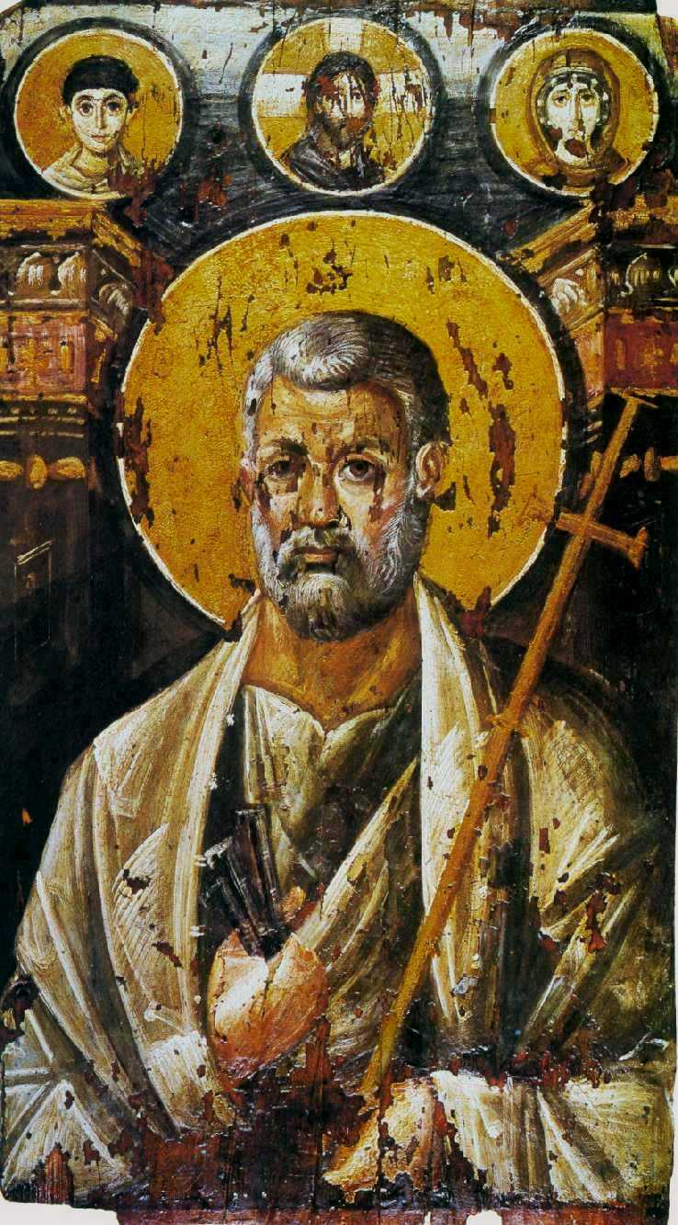
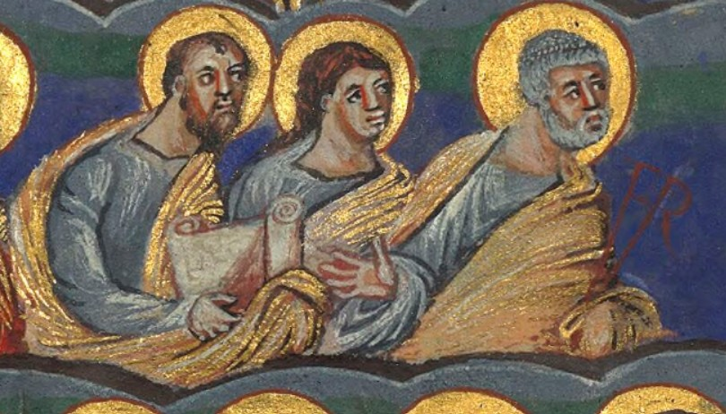
IV. La Renaissance carolingienne, au confluent de quatre cultures
1. Le peintre dessine des animaux autour du Christ
Culture n°1 : l’iconographie chrétienne (inspiration biblique et tradition)
Fol. 5v : Les apôtres (de droite à gauche : Pierre, Jean et Jacques)
Saint Pierre, représenté en philosophe et en consul
Peinture sur bois, 6e s.
Monastère Sainte-Catherine du mont Sinaï (Egypte)

Slide 22
IV. La Renaissance carolingienne, au confluent de quatre cultures
2. Le peintre peint des divinités païennes
Fol. 6r : Neptune et Gaïa, entourés par les symboles de la mer et de la terre

Slide 23
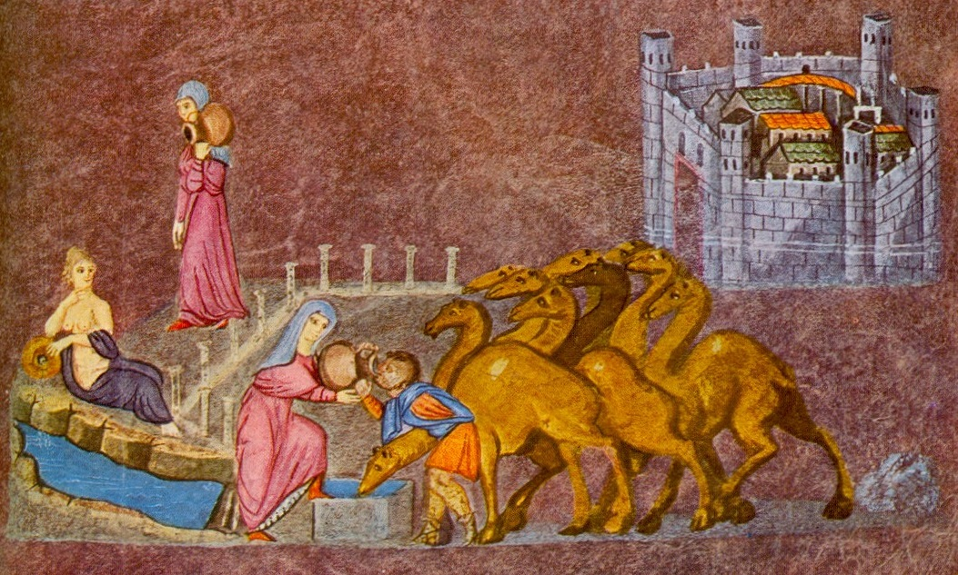
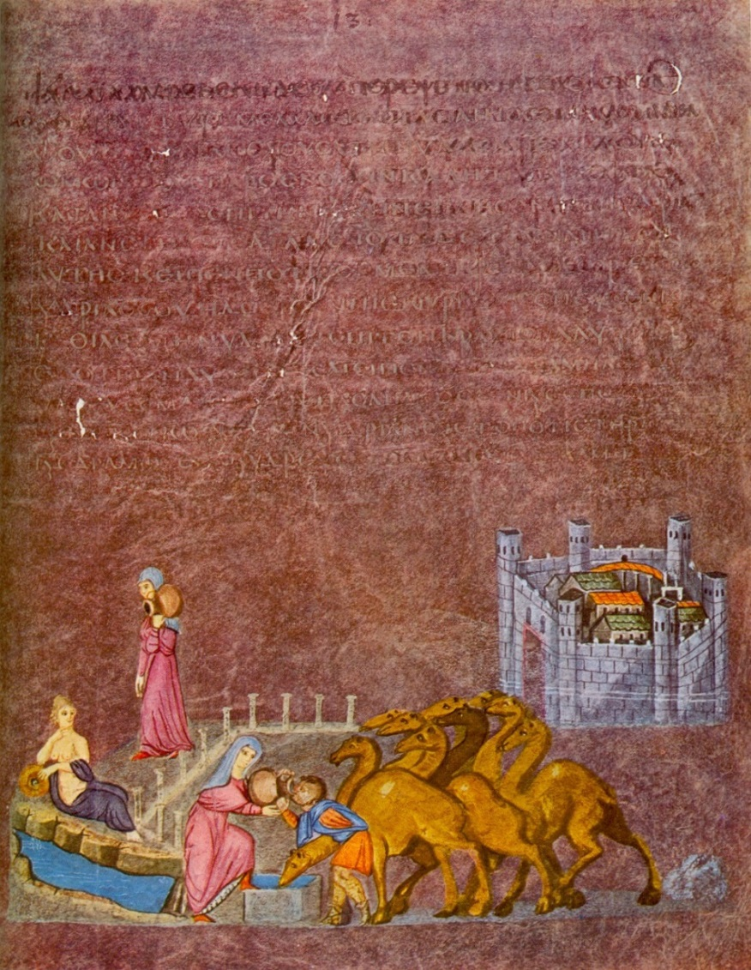
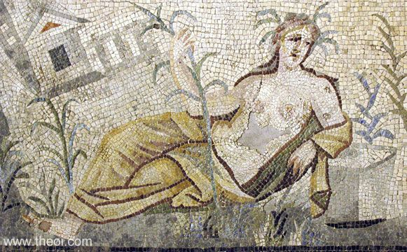
L’art paléochrétien (300-600) : une inspiration biblique, des modèles gréco-romains
IV. La Renaissance carolingienne, au confluent de quatre cultures
2. Le peintre peint des divinités païennes
Naïade
mosaïque de Zeugma, auj. Turquie (1er s.)
Genèse de Vienne (Syrie, début 6e s.)
Rebecca et Eliezer au puits

Slide 24
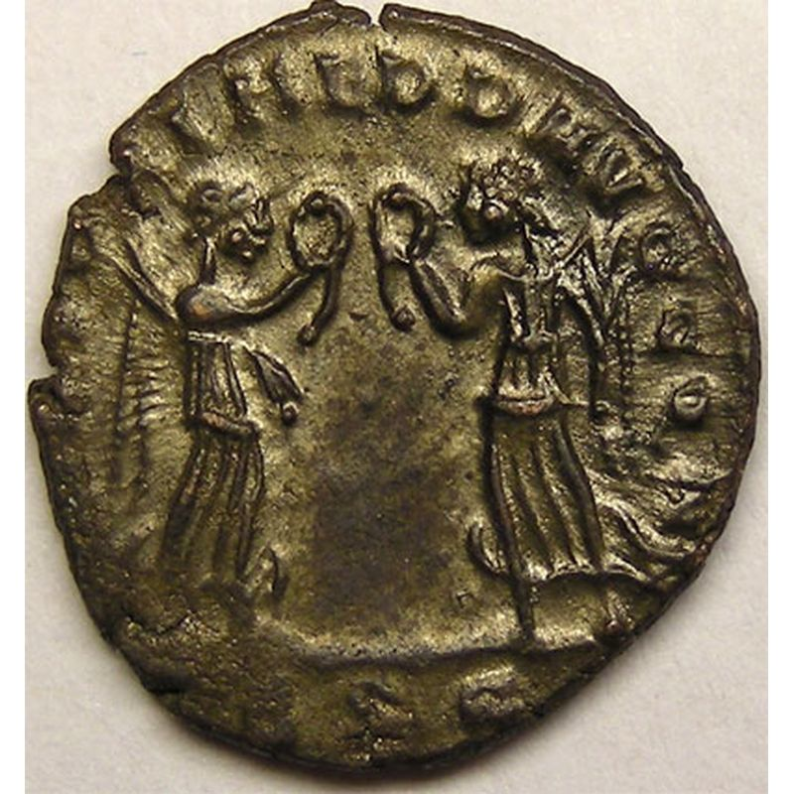
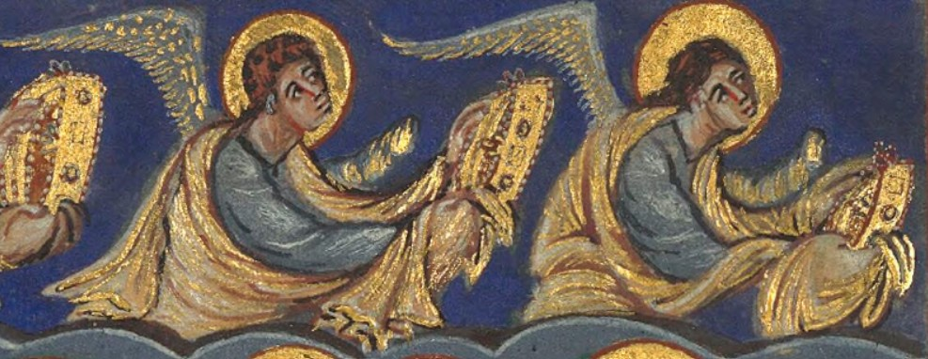
IV. La Renaissance carolingienne, au confluent de quatre cultures
2. Le peintre peint des divinités païennes
Culture n°2 :
l’imitation des modèles gréco-romains,
intégrés dans l’iconographie chrétienne
Des anges ou des victoires romaines?
Charles le Chauve ou un empereur romain?
Monnaie aux victoires
de l’empereur Constance II (324-361)

Slide 25
IV. La Renaissance carolingienne, au confluent de quatre cultures
3… Jésus Christ change de tête d’une page à l’autre
Le Christ en gloire (f°5)
Le Christ en gloire (f°6r)
Le Christ crucifié (f°6v)

Slide 26
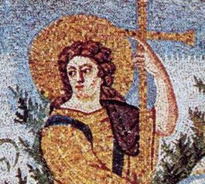
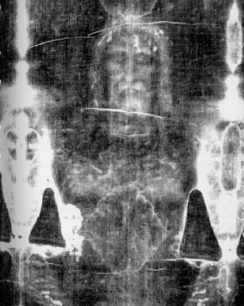
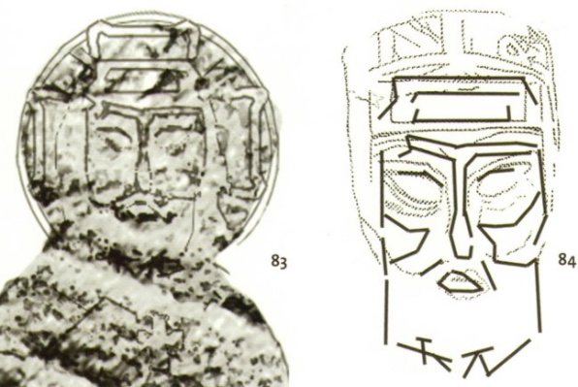
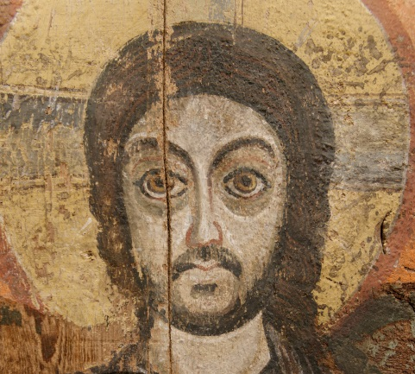
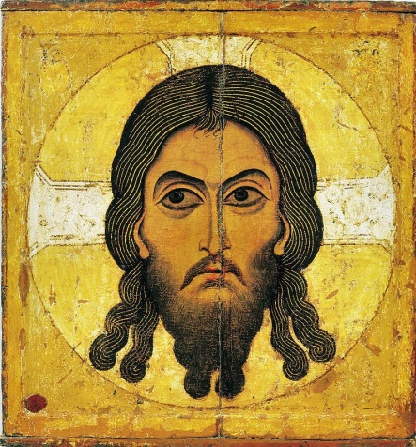
La renaissance macédonienne à Constantinople (857-1056) fixe l’iconographie chrétienne de la « Sainte Face »
IV. La Renaissance carolingienne, au confluent de quatre cultures
3. Jésus change de tête d’une page à l’autre
L’image en négatif du linceul de Turin
5e s. (Italie) : mosaïque du Christ en bon pasteur
Type latin
Le Christ sculpté de la falaise de Kong Wang Shan (Chine, 1er s.) : estampage et schéma
Le Christ de l’icône de l’amitié
7e s. (Egypte)
Type grec
Folio 5
Folio 6
Icône russe, 12e s.

Slide 27
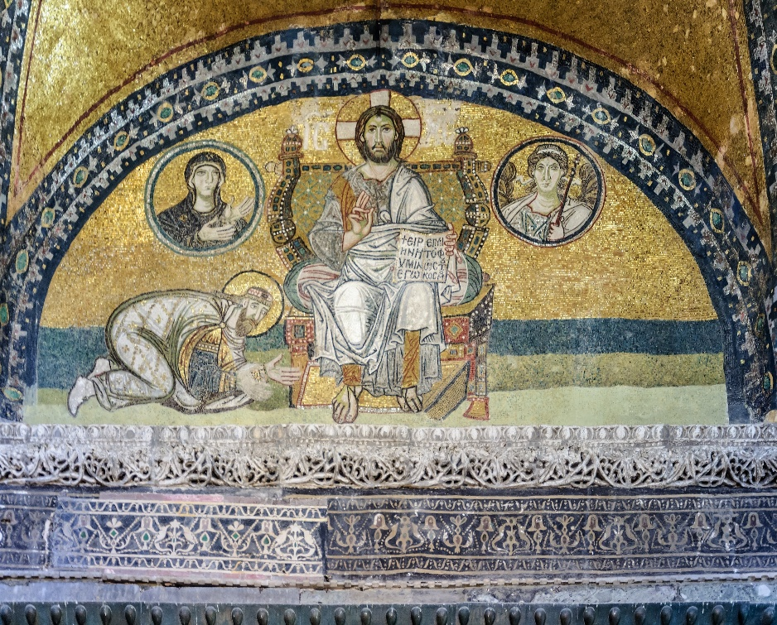
IV. La Renaissance carolingienne, au confluent de quatre cultures
3. Jésus change de tête d’une page à l’autre
Culture n°3 : l’iconographie chrétienne élaborée à Constantinople, capitale du monde chrétien du 4e s. au 12e s.
Mosaïque de Sainte-Sophie de Constantinople (v. 900)
L’empereur adore le Christ

Slide 28
IV. La Renaissance carolingienne, au confluent de quatre cultures
4. le peintre dessine des entrelacs au lieu d’écrire
Initiales V et D (f°4)

Slide 29
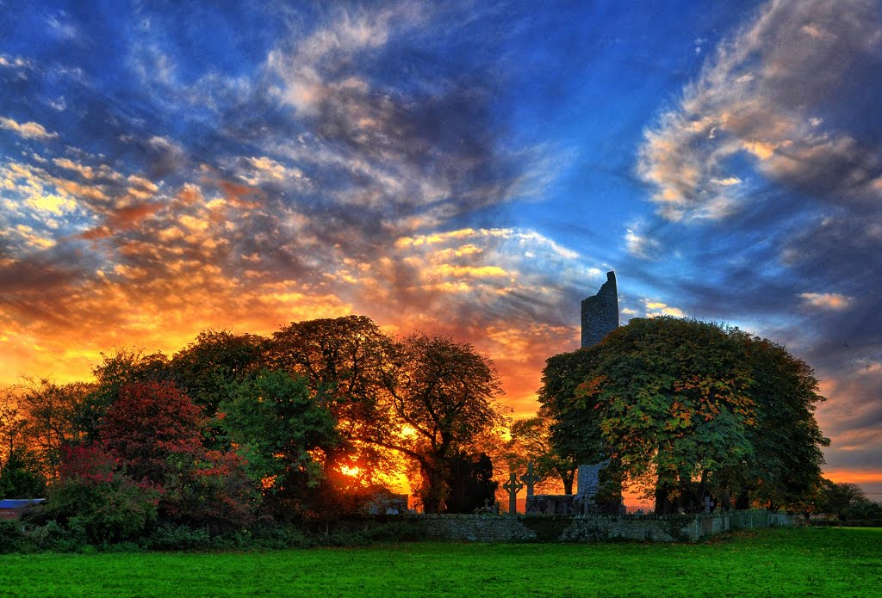
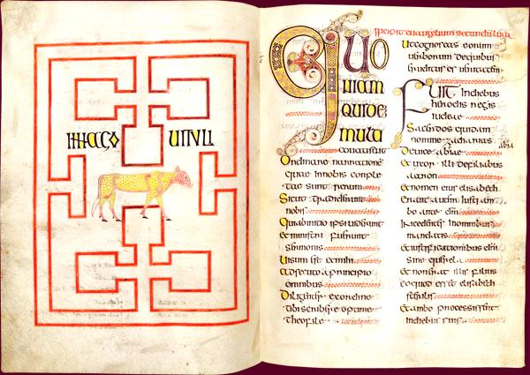
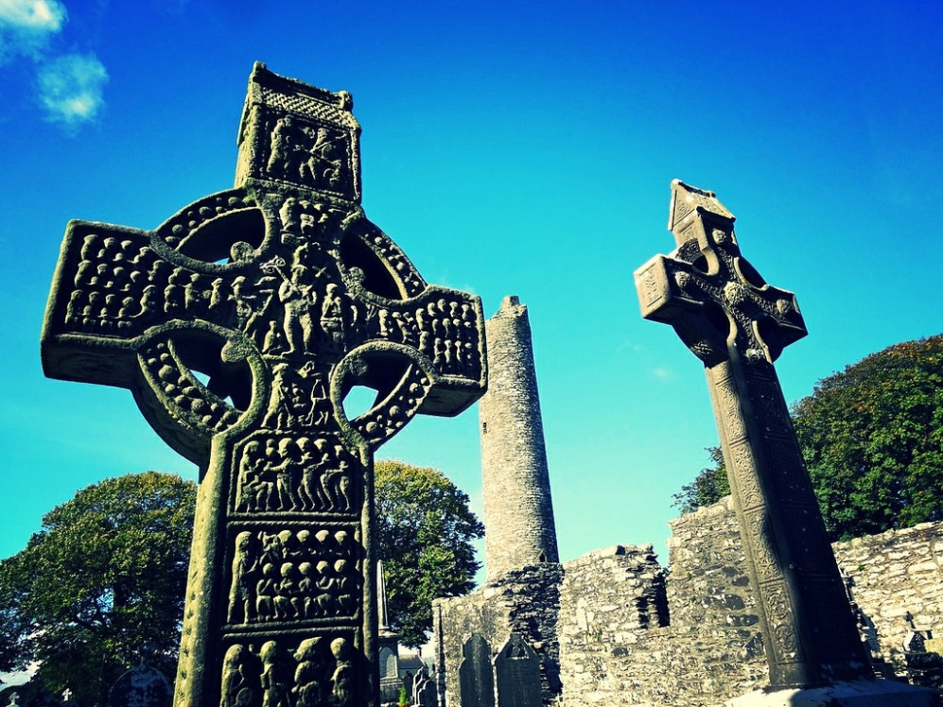
IV. La Renaissance carolingienne, au confluent de quatre cultures
4. le peintre dessine des entrelacs au lieu d’écrire
Le monde insulaire (Irlande et Grande-Bretagne), une chrétienté originale (5e-9e s.)
La rencontre des traditions celtiques indigènes et de la culture méditerranéenne
Une Eglise centrée sur les monastères et missionnaire (7e s.)
Monasterboice (Irlande) :
vue générale, haute croix de Muiredach et tour ronde
Evangiles d’Echternach (BnF lat. 9389), v. 690?
Commencement de l’évangile de Luc

Slide 30
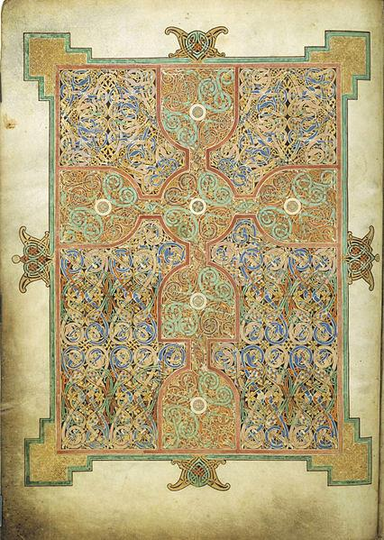
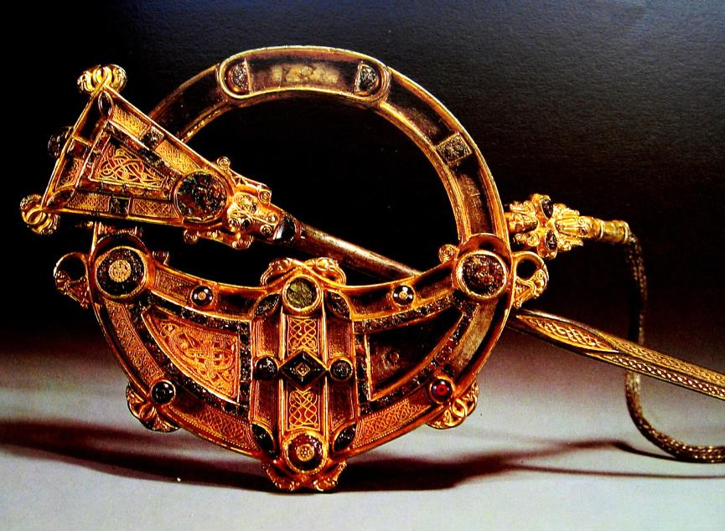


IV. La Renaissance carolingienne, au confluent de quatre cultures
4. le peintre dessine des entrelacs au lieu d’écrire
Broche de Tara (v. 700), Dublin, Irish National Museum
Entrelacs d’or et d’émail
Evangiles de Lindisfarne (Northumbrie),
v. 700-715, « page tapis » :
l’entrelacs, une ascèse
(combat spirituel) et une méditation

Slide 31
IV. La Renaissance carolingienne, au confluent de quatre cultures
4. le peintre dessine des entrelacs au lieu d’écrire
Les savants insulaires au cœur de la Renaissance carolingienne (Jean Scot Erigène, +877)
Des entrelacs et des rinceaux (motifs végétaux)
« Te igitur » avec une lettrine T en forme de crucifix grec
Le Christ en croix, anatomiquement correct, au type grec, en pagne
Le soleil et la lune en divinités romaines

Slide 32



IV. La Renaissance carolingienne, au confluent de quatre cultures
4. le peintre dessine des entrelacs au lieu d’écrire
Fol. 6v : Dans une lettrine (insulaire), une crucifixion grecque avec une croix chargée d’entrelacs celtiques…
Livre de Kells (v. 800-820), fol. 183r. Marc, 15, 25 :
« Erat autem hora tertia: et crucifixerunt eum. »

Slide 33

Conclusion. La Renaissance carolingienne, une synthèse au carrefour de quatre cultures
La tradition chrétienne antique
L’imitation des modèles gréco-romains païens
Constantinople, la capitale grecque du monde chrétien
L’« art insulaire » des chrétiens celtes

